Slide 1
«Единый урок добра» об ответственном отношении к животным
Тема: «Мы в ответе за тех, кого мы приручили»

Slide 2
Тема: «Мы в ответе за тех, кого мы приручили»
Цель: воспитывать эмоционально – положительное ответственное отношение к животным.
Задачи:
Формировать стремление проявлять заботу;
Вызвать чувство сострадания, милосердия к животным; желание, совершать добрые поступки;
Воспитывать ответственное отношение к животным.

Slide 3
Урок внеклассного чтения «Мы в ответе за тех, кого мы приручили»
Сегодняшний урок был особенным! Ребята читали увлекательные рассказы о животных, узнавали о их жизни и важности заботы о них.
После чтения ребята проявили свою творческую сторону — рисовали газеты, посвящённые защите животных, и делились своими мыслями о необходимости бережного отношения к братьям нашим меньшим.
В завершении учебного дня ребята посетили приют для животных. Там они подарили свои рисунки, сделанные с любовью, а также собрали корм и вещи для питомцев. Это был очень трогательный и вдохновляющий момент!
Такой урок помог понять, как важно сохранять и защищать животных, и напомнил всем о доброте и ответственности.

Slide 4
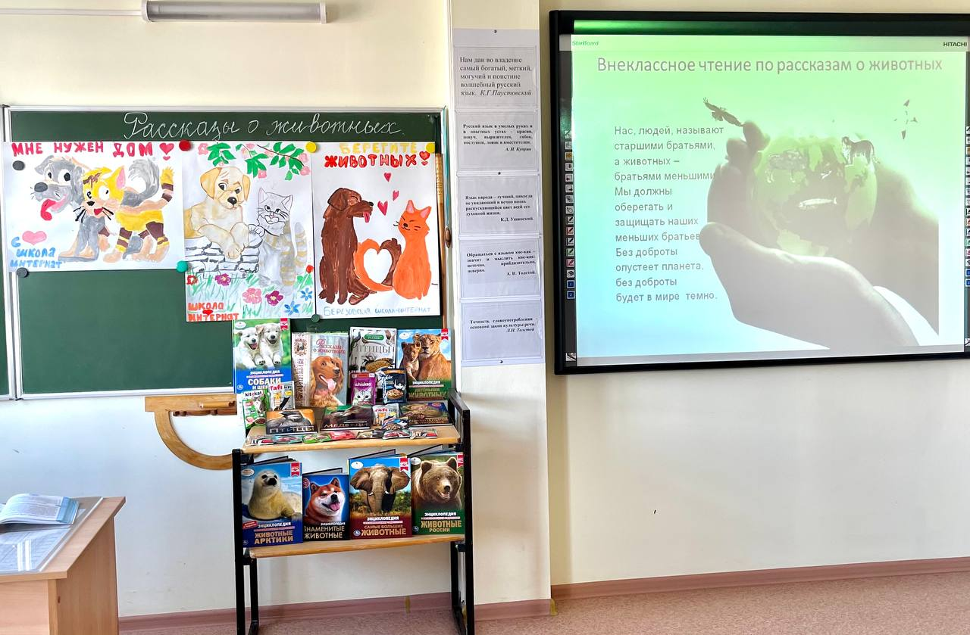
Берегите животных!

Slide 5
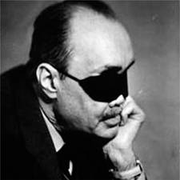
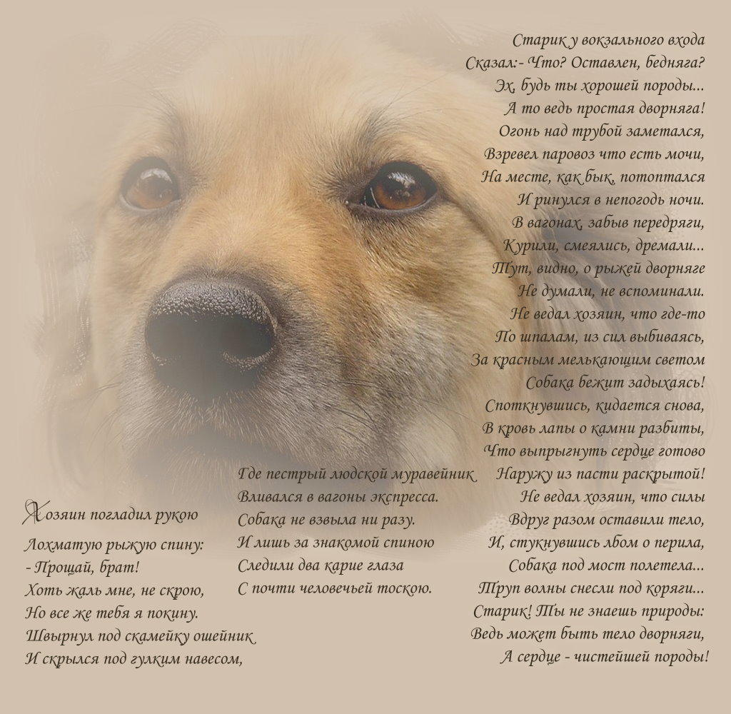

Э. Асадов
Стихи о рыжей дворняге

Slide 6
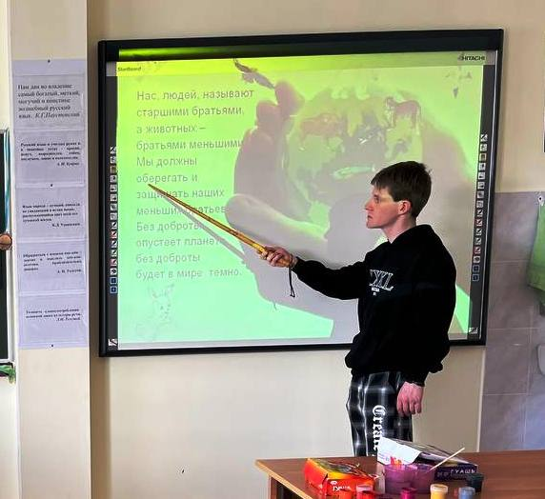
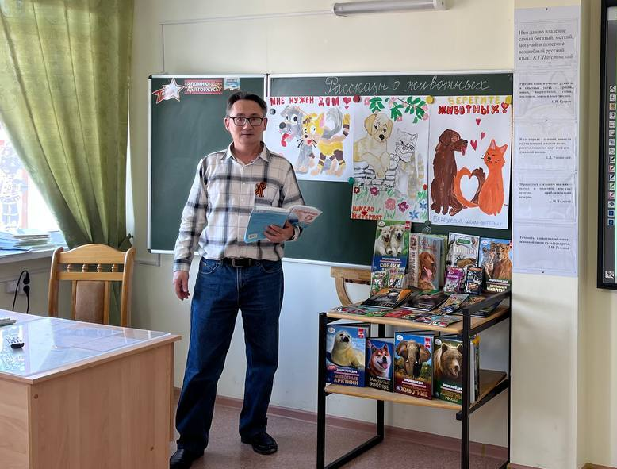
«Мы в ответе за тех, кого мы приручили»

Slide 7
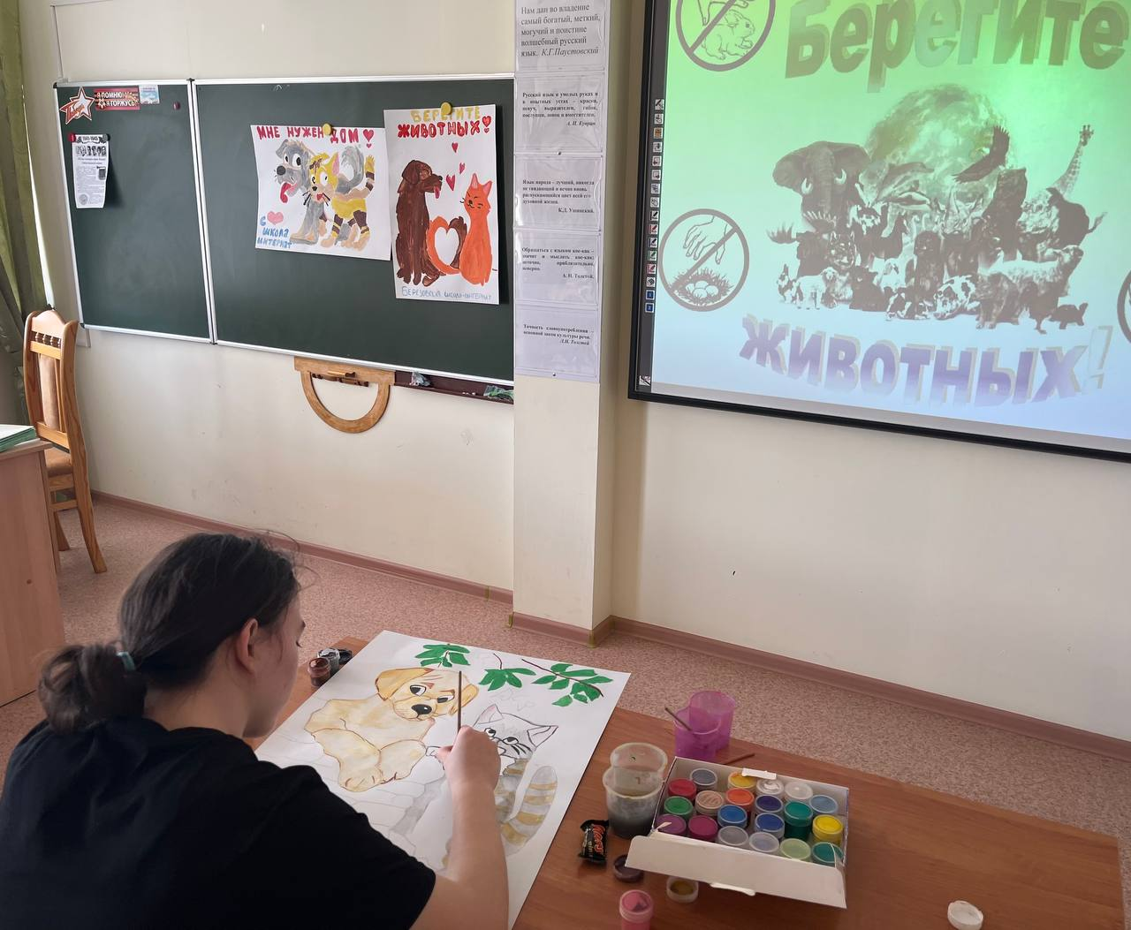
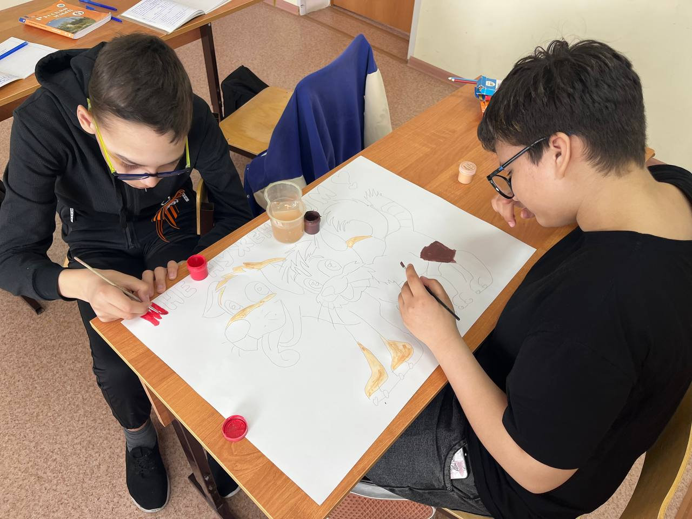
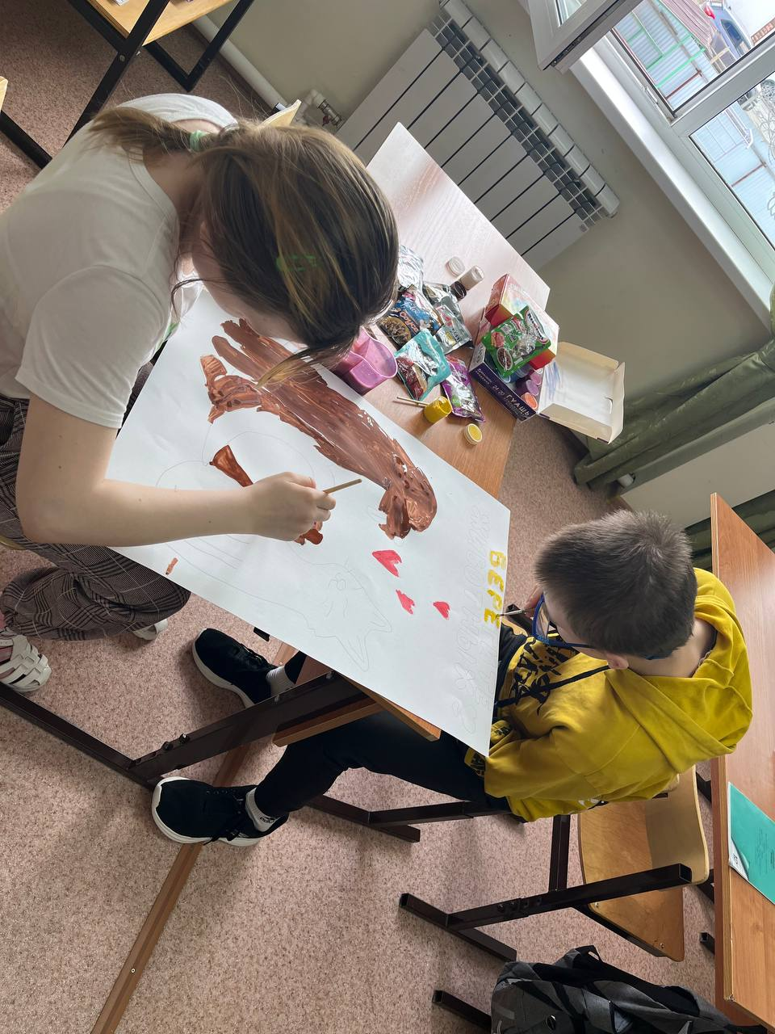
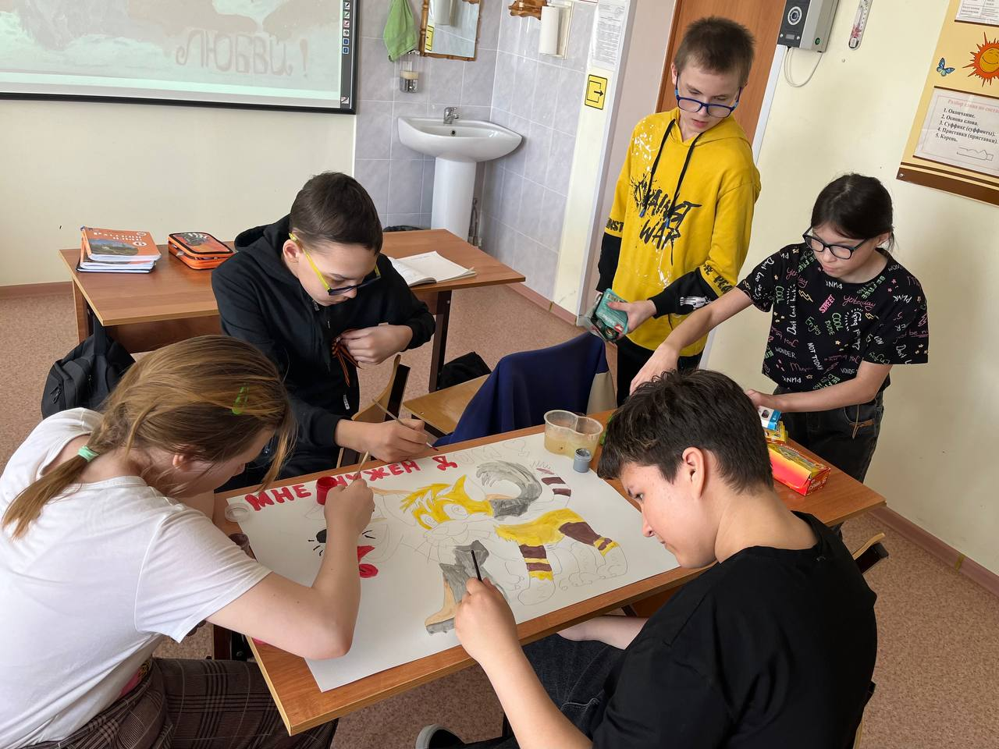
Творческое задание

Slide 8
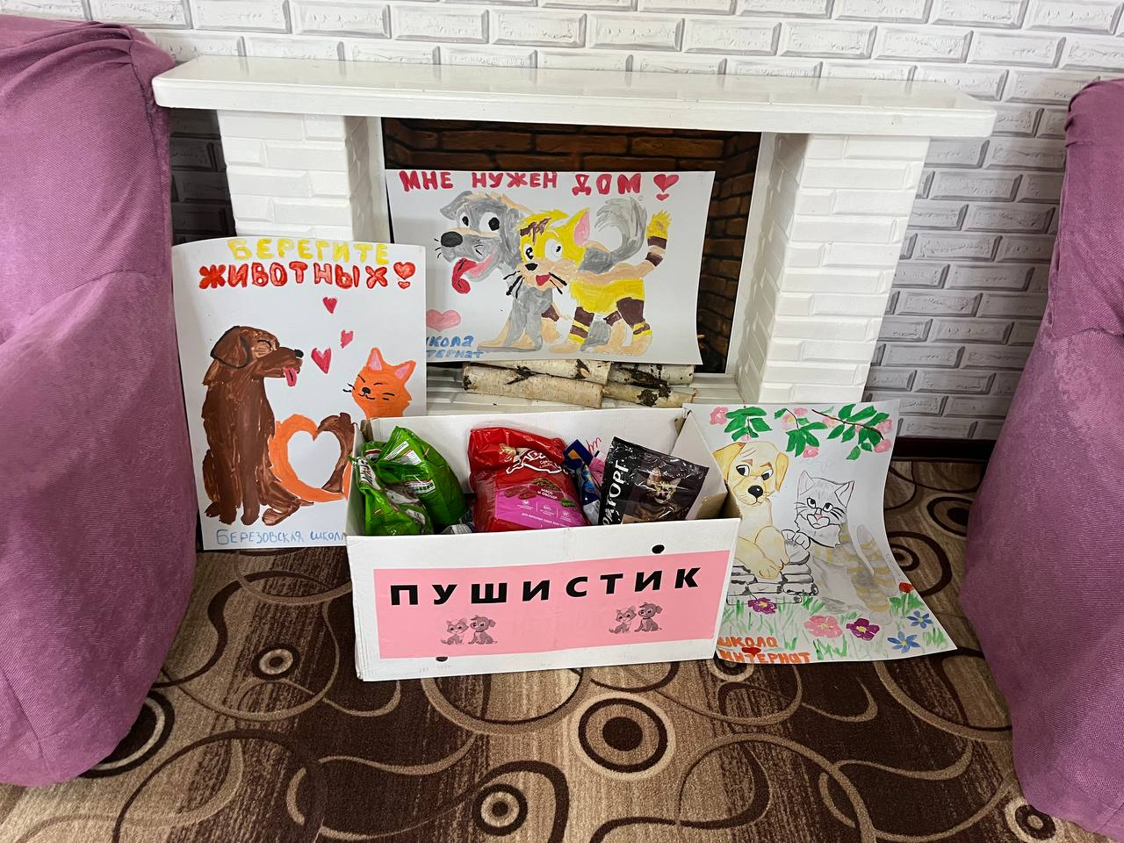
Подарки приюту для домашних животных «Пушистик»

Slide 9
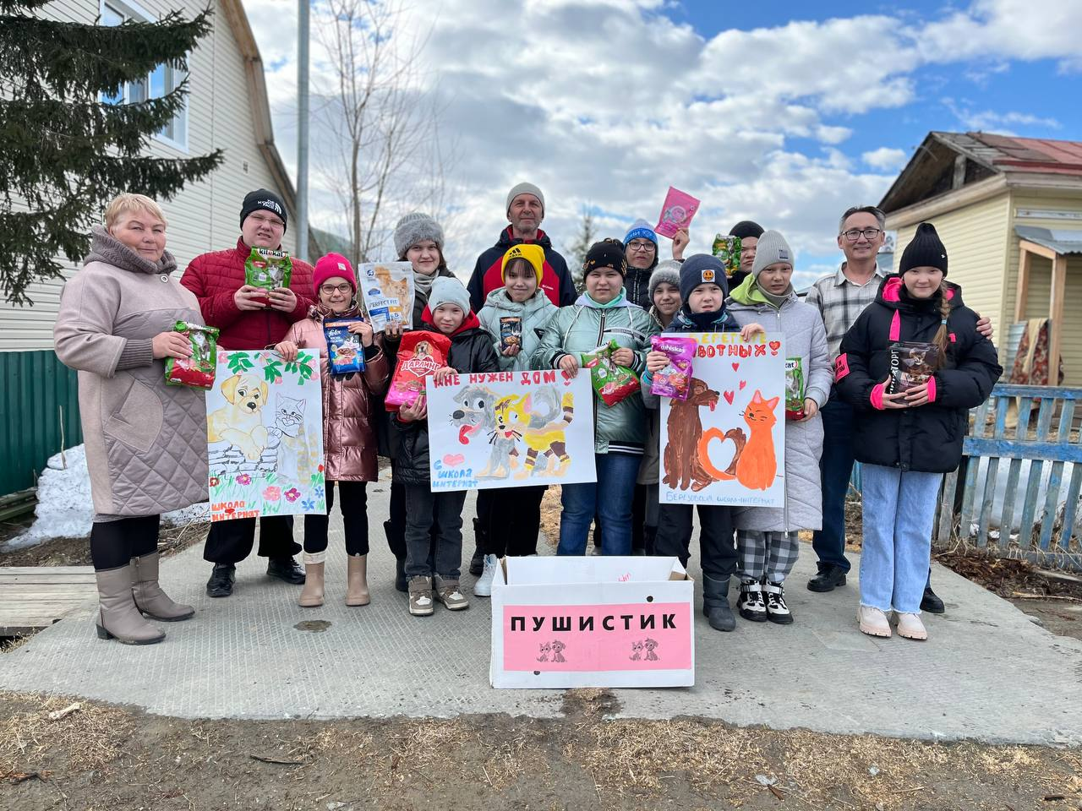
Берегите животных — это наша ответственность! Каждый из нас может помочь сохранить природу

